Slide 1
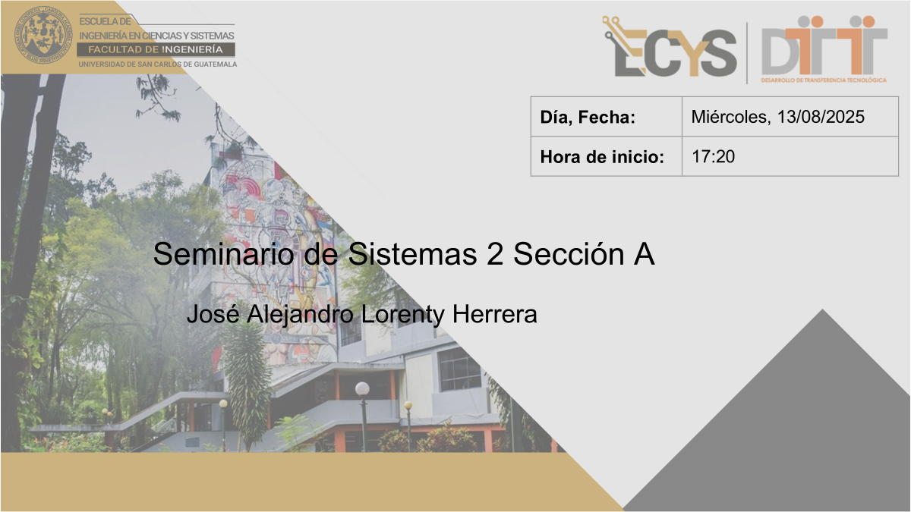
Organización de Lenguajes y Compiladores 1
NOMBRE DEL TUTOR

Slide 2


Comunicación con el entorno y manejo de errores en analizadores léxicos y sintácticos
Organización de Lenguajes y Compiladores 1
Escuela de Ingenieria de Ciencias Y Sistemas
Facultad de Ingenieria
Universidad de San Carlos de Guatemala

Slide 3


Agenda
Recursos
Link del Video
RECORDATORIOS
TEMA 1
Link de Quizziz
TEMA 2
TEMA 3
TEMA 4
TEMA 5

Slide 4

COMPETENCIA(S) QUE DESARROLLAREMOS
Competencia general:
Domina los conceptos fundamentales del compilador para analizar y diseñar traductores en proyectos de software que requieran procesamiento de lenguajes.
Competencia específica:
Implementa analizadores léxicos y sintácticos con JFlex y CUP, integrándolos correctamente al entorno de programación para manejar entradas, acciones y errores.

Slide 5
CONTENIDO
COMUNICACIÓN CON EL ENTORNO
El analizador léxico (JFlex) se comunica con el analizador sintáctico (CUP) por medio del flujo de tokens.
CUP recibe los tokens y los organiza según las reglas gramaticales definidas.
Ambas herramientas deben compartir las mismas clases de símbolos (sym.java).
Es posible integrar la salida del parser con una interfaz o consola que muestre los resultados en tiempo real.

Slide 6
ACCIONES GRAMATICALES
Las acciones gramaticales son bloques de código Java que se ejecutan cuando una regla de la gramática se cumple. Permiten construir estructuras, validar tipos o realizar cálculos.
E ::= E PLUS T
{: RESULT = new Integer(((Integer)$1 + (Integer)$3)); :}
| T
{: RESULT = $1; :};

Slide 7
MANEJO DE ERRORES
CUP permite definir acciones cuando ocurre un error de sintaxis usando la palabra reservada error.
Se pueden combinar con reglas específicas para intentar recuperarse del fallo.
stmt ::= error ';'
{: System.err.println("Error sintáctico recuperado."); :};
Buenas prácticas:
Mostrar línea y columna del error.
No detener el proceso; continuar analizando.
Registrar los errores en un archivo de log.

Slide 8
FLUJO COMPLETO DEL COMPILADOR
Código Fuente
↓
Analizador Léxico (JFlex)
↓
Tokens
↓
Analizador Sintáctico (CUP)
↓
Acciones Semánticas
↓
Salida o Árbol Sintáctico

Slide 9
CONCEPTOS CLAVE APRENDIDOS
Acciones gramaticales: código ejecutado dentro del parser.
Comunicación con el entorno: flujo de tokens entre JFlex y CUP.
Manejo de errores: detección, reporte y recuperación de errores léxicos y sintácticos.
Entorno de desarrollo: Java + JFlex + CUP.
Responsabilidad: configurar y ejecutar correctamente las herramientas.

Slide 10
Responsabilidad
El estudiante demuestra responsabilidad al:
Configurar correctamente su entorno Java y herramientas.
Cumplir los plazos establecidos para generar los analizadores.
Verificar la precisión de su salida y reportar errores encontrados.
“Ser responsable es garantizar que tu código funcione, no solo que compile.”

Slide 11

REFERENCIAS
Aho, A. V., Lam, M. S., Sethi, R., & Ullman, J. D. (2007). Compilers: Principles, Techniques, and Tools. Pearson.
Louden, K. C. (1997). Compiler Construction: Principles and Practice. PWS.

Slide 12

Ejemplo práctico
Objetivo: Implementar un analizador léxico y sintáctico que reconozca expresiones aritméticas simples
[0-9]+ { return new Symbol(sym.NUM, new Integer(yytext())); }
"*" { return new Symbol(sym.MULT); }
"+" { return new Symbol(sym.PLUS); }
\n { }
. { System.err.println("Error: " + yytext()); }

Slide 13

Practiquemos lo aprendido
Actividad: Desarrollar un analizador léxico y sintáctico con las herramientas vistas. Debe reconocer expresiones, validar la sintaxis y reportar errores.
Pasos sugeridos:
Crear lexer.flex y grammar.cup.
Generar archivos con java -jar jflex.jar y java -jar java_cup.jar.
Ejecutar y validar el flujo completo.

Slide 14

Nombre de la actividad:
Cantidad de participantes:
Doy fe que esta actividad está planificada en dtt (Sí/No):
Hora de inicio:
Hora de fin:
Duración (min):
Participantes: llenar las siguientes cajas de texto (tomar información del chat del meet)

Slide 15

DUDAS ¿?

Slide 16

¡GRACIAS POR SU ATENCIÓN!
RECUERDA QUE TENEMOS NUESTRO FORO SEMANAL DONDE PUEDES CONSULTAR CUALQUIER DUDA QUE TE SURJA EN LA SEMANA

